Slide 1
С
Тихо я тетрадь открою
И с наклоном положу.
Я от всех друзей не скрою,
Ручку я вот так держу.
Не согнусь, и не ленюсь,
За работу я возьмусь.

Slide 2
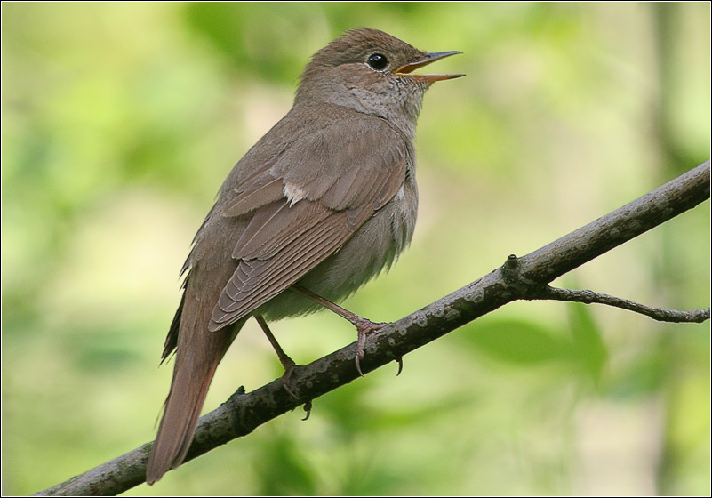
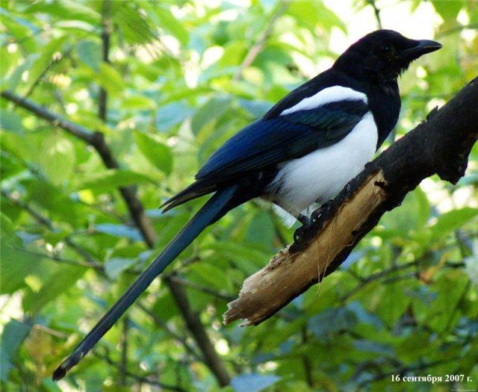
Каллиграфическая минутка
Прилетел к нам наконец Лучший наш певец. Дни и ночи напролёт Он поёт. Кто без нот и без свирели Лучше всех выводит трели, Голосистее, нежней? Кто же это?..
Соловей
Сорока
Непоседа пестрая, Птица длиннохвостая, Птица говорливая, Самая болтливая.

Slide 3
Проверь себя
о е а с л в й р к
Запиши слова в тетрадь. Соловей, сорока.
Запиши предложение с одним из слов.
Запиши эти слова в словарик.

Slide 4
Рубрика « Давай подумаем»
Учебник стр. 26
Вопрос:
- Почему дочка не поняла маму?

Slide 5
Значение слова
ТЕПЛОТА, 1. Нагретое, теплое состояние чего-н. Согреть теплом своего тела. От печки тянет теплом. 2. На-гретость воздуха, его температура выше нуля. На улице пять градусов тепла. 3. Теплая погода, теплое время года. 4. Ощущение теплоты, со-гретости тела. 5. Сердечное, доброе отношение, отрадное чувство. дружбы. Душевное тепло. 6. Т. удар (острое болезненное состояние, вызываемое воздействием на организм высокой температуры солнечных лучей).

Slide 6
Вывод:
Слова, которые имеют два и более значений, называются многозначными.
Слова, которые имеют одно значение, называются однозначными.

Slide 7
Тема урока
Слова однозначные и многозначные.

Slide 8
Задачи урока:
- познакомиться с однозначными и многозначными словами;
- сравнивать значение слова в словаре и тексте;
- учиться пользоваться толковым словарем.

Slide 9
Рубрика « Тайны языка»
Вопрос рубрики:
- Какое значение имеет слово идти?

Slide 10
ИДТИ, иду, идешь; шел, шла; шедший; идя ы (устар.) идучи; несов. 1. Двигаться, переступая ногами. Я. пешком. И. домой. Лошадь идет шагом. 2. Двигаться, перемещаться. Поезд идет. Лед идет пореке. Идет лавина. И. под парусами. Медленно идут облака. 3. Отправляться, направляться ку-да-н. Я. гулять. И. на войну. И. на врага. И. в бой. Поезд идет через час. 4. Следовать, двигаться в каком-н. направлении для достижения чего-н. Я. к намеченной цели. Всегда и. вперед. 5. на что. Поступать ка-ким-н. образом или быть готовым к ка-ким-н. действиям. Я. наперекор. И. против воли родителей. И. на предлагаемые условия, п. в кого (мн.) -что или с неопр. Всту-пать куда-н., приступать к каким-н. действиям. Я. в ученики. Решил и. учиться на инженера. Молодежь идет в науку. 7. за кем. Следовать кому-н. в чем-н. И. за своим учителем. 8. (1 и 2 л. не употр.). Перемещаться, быть в движении, будучи направленным куда-н., с какой-н. целью, доставляться откуда-н., куда-н. Письма идут быстро. Документы идут на подпись к директору. В комиссию идут предложения. Древесина идет на фабрики. 9. (1 и 2 л. не употр.). Приближаться, появляться, наступать. Идет гроза. Идет весна. Сон не идет, В голову ничего не идет (невозможно или не хочется ни о чем думать, ни на чем сосредоточиться; разг.). 10. (1 и 2 л. не употр.). О механизме: быть в действии, действовать. Часы идут хорошо. ||. (1 и 2 л. не употр.). О дожде, снеге: падать, выпадать. Идет дождь. Идет снег. 12. (1 и 2 л. не употр.). Быть, происходить, протекать. Жизнь идет. Время идет быстро. Работа идет хорошо. Идут вступительные экзамены, Переговоры идут к концу. Дело идет к развязке. По городу идет молва, идут раз-говоры, слухи. Ребенку идет пятый год (т. е. исполнилось четыре). О чем. идет речь? (каков предмет разговора?). 13. (1 и 2 л. не употр.). Пролегать, быть расположенным где-н., каким-н. образом. Дорога идет полем. Улица идет через весь город. Горная гряда идет с севера на юг. 14. (1 и 2 л. не употр.). Выделяться, исходить откуда-н., распространяться. Из трубы идет дым. Из раны идет кровь. Пар идет изорта. 15. Делать ход в игре. И. королем (в шахматах, в картах). Я. с туза. 16. (1 и 2 л. не употр.), на что. Требоваться, быть нужным для употребления, расходоваться, употребляться. Тряпье идет на бумагу. На костюм идет три метра ткани. Ягоды идут на варенье.

Slide 11
17. (1 и 2 л. не употр.). Находить сбыт, спрос, распродаваться (разг.). Товар хорошо идет. Платья устарелых фасонов идут по сниженным иенам. 18. (1 и 2 л. не употр.). Причитаться, следовать кому-н. за что-н.; выплачиваться (прост.). Зарплату получает, а пенсия идет само собой. За сверхурочную работу идет надбавка.19.(1 и 2 л. не употр.), к чему. Соответствовать, быть подходящим, годным. Эти разговоры к делу не идут. 20. (1 и 2 л. не употр.), кому-чему и к чему. Быть к лицу, подходить. Шляпа тебе не идет (не идет к лицу). Ей не идет кокетничать. 21. (1 и 2 л. не употр.), во что, на что. О чем-н. вбиваемом, надеваемом: входить, вдвигаться. Гвоздь легко идет в доску. Новый сапог с трудом идет на ногу. 22. (1 и 2 л. не употр.), во что. Расти, сосредоточивать свой рост в чем-н. Картофель идет в ботву. И. в рост (быстро, усиленно расти). 23. (1 и 2 л. не употр.). О пьесе, спектакле, фильме: быть демонстрируемым, исполняться, ставиться. В театре идет новая опера. Этот фильм больше нигде не идет. 24. О животных: устремляться на приманку. Рыба идет на червя. 25. С предлогами ""в"" и ""на"" и следующими далее существительными употр. в знач.: с предлогом ""в"" - подвергаться действию, названному существительным; с предлогом ""на"" - осуществлять соответствующее действие. И. в чистку (быть предназначенным для чистки). И. в (на) переработвку (перерабатываться). И. в лом (о металле: перерабатываться). И. в (на) продажу (продаваться). И. на убыль (убывать). И. на спад (спадать во 2 знач.). И. на риск (рисковать). И. на снижение (снижаться). 26. идет, частица. Ладно, согласен (прост.). Закусим? - Идет! * Идти пятнами - о лице, теле: неровно краснеть от волнения. Иди ты! (прост.) - убирайся, проваливай, иди ты куда подальше. Ни шло ни ехало (прост.) - ни с того ни с сего, неожиданно и некстати.

Slide 12
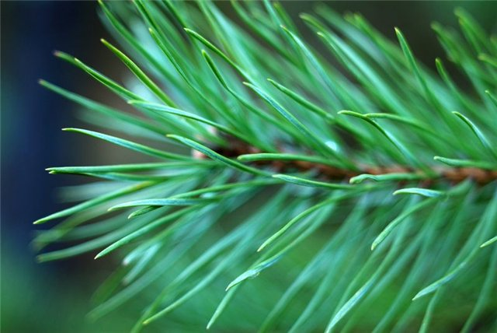
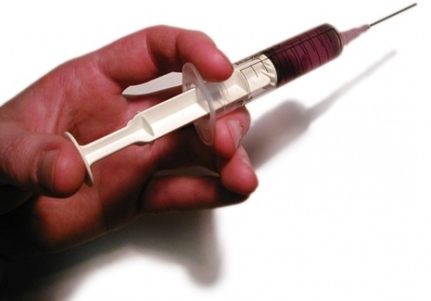
Рубрика « А знаете ли вы?»
Иголка

Slide 13
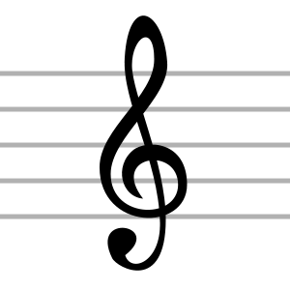
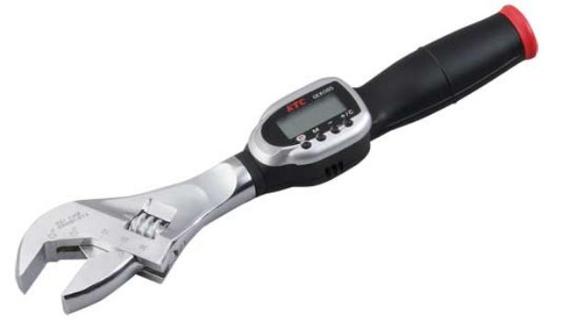
Ключ

Slide 14
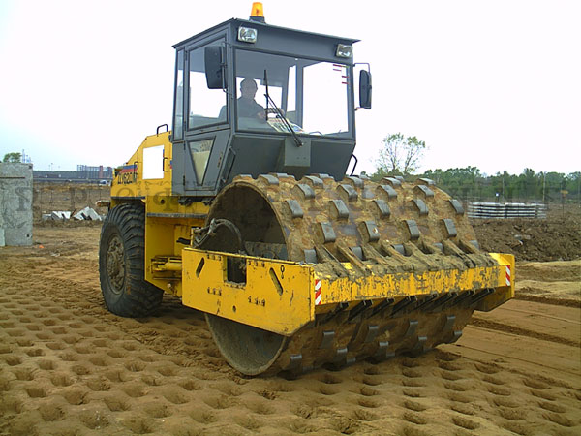
Каток
Кисть

Slide 15
Физкультминутка

Slide 16
Закрепление материала
Работа с учебником:
Письменно - стр. 27 упр. 2
( упр. 4 по выбору)
Устно - стр. 27 упр. 3

Slide 17
Переносное значение слова
ОКНО, -а, мн. окна, окон, окнам, ср.
1. Отверстие в стене для света и воздуха, а также рама со стеклом, закрывающая это отверстие.
2. Отверстие в разделяющей что-нибудь в стенке, перегородке.
3. перен. Просвет, отверстие в чем-н. Окно между тучами.
4. перен. Ничем не занятое время, промежуток в цикле работ, в учебном расписании (разг.). Окно между уроками.

Slide 18
Работа по словарю и с текстом
Работа с учебником:
стр. 28 упр. 5 - устно

Slide 19
Рубрика « Путешествие в прошлое»
Гимназия – это учебное заведение. Таково значение этого слова сейчас. Оно произошло от древнегреческого слова гимназо, что в переводе означает « упражняю, тренирую».

Slide 20
Рефлексия
Многозначные слова – это слова …
Однозначные слова – это слова …

Slide 21
Оцени себя
Мне все ясно!
Я сомневаюсь.
Я многое не понял.

Slide 22
Домашнее задание
Тетрадь - стр. 7 упр. 1

Slide 23
Удачи вам!

